Slide 1

2020熱門電影趨勢分析
曾立成
Notes:
1

Slide 2

DIRECTORY
目錄
01
研究動機
02
資料來源
03
資料處理及視覺化
04
心得建議
Notes:
2

Slide 3

研究動機
第六藝術發展至今，已經有很成熟的產業鏈，以及廣大的愛好群眾。
想針對台灣上映電影的票房走勢，來觀察看看台灣觀眾對電影的喜好類型，以及熱門賣座的電影有哪些。
Notes:
3

Slide 4

資料來源
數據來源：政府資料開放平台，CSV檔。
以2020上半年度，每周一次的報表為主。

Slide 5
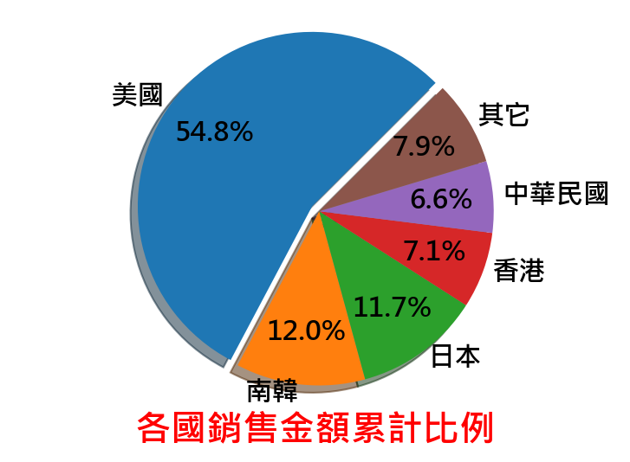

資料處理及視覺化 各國銷售金額及銷售票數
前五名國家依序為：美國、南韓、日本、香港、中華民國。
累積銷售金額與票數的相關係數為0.9997，呈現高度正相關。
可以推測上映電影的單位票價差異不大，即少有某部電影售票特別貴或特別便宜。

Slide 6
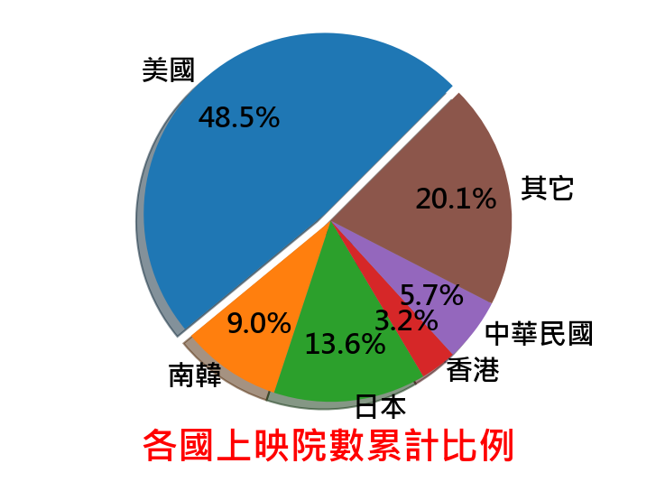
資料處理及視覺化 各國銷售金額及上映院數
累積銷售金額與上映院數的相關係數為0.938，呈現高度正相關。
但是上映院數對銷售金額的相關性，略弱於銷售票數，可能原因為大片都集中在擁有較多廳數的大戲院上映，而其小製作則分散於其他小戲院。

Slide 7
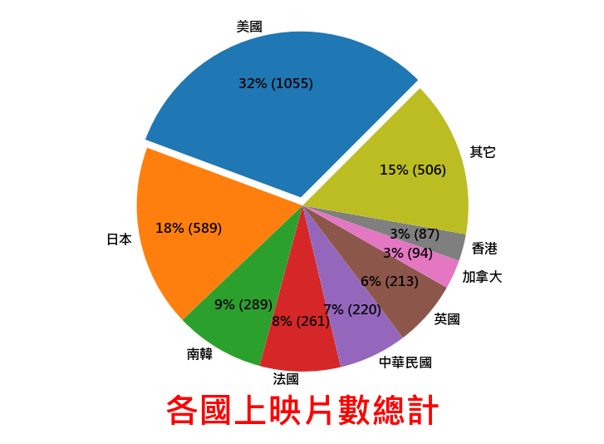
資料處理及視覺化 各國上映片數
第一名是美國，半年內在台上映總片數高達1055，佔總上映片數的32%，也較去年的全年總片數多，值得關注。
第二名是日本589部佔18%，約是美國的一半。
其後的南韓、中華民國各是9%及7%。
其他還有法國、英國、加拿大，也都在前八名。
值得關注的是原本銷售高的香港，上映片數卻只有3%。

Slide 8
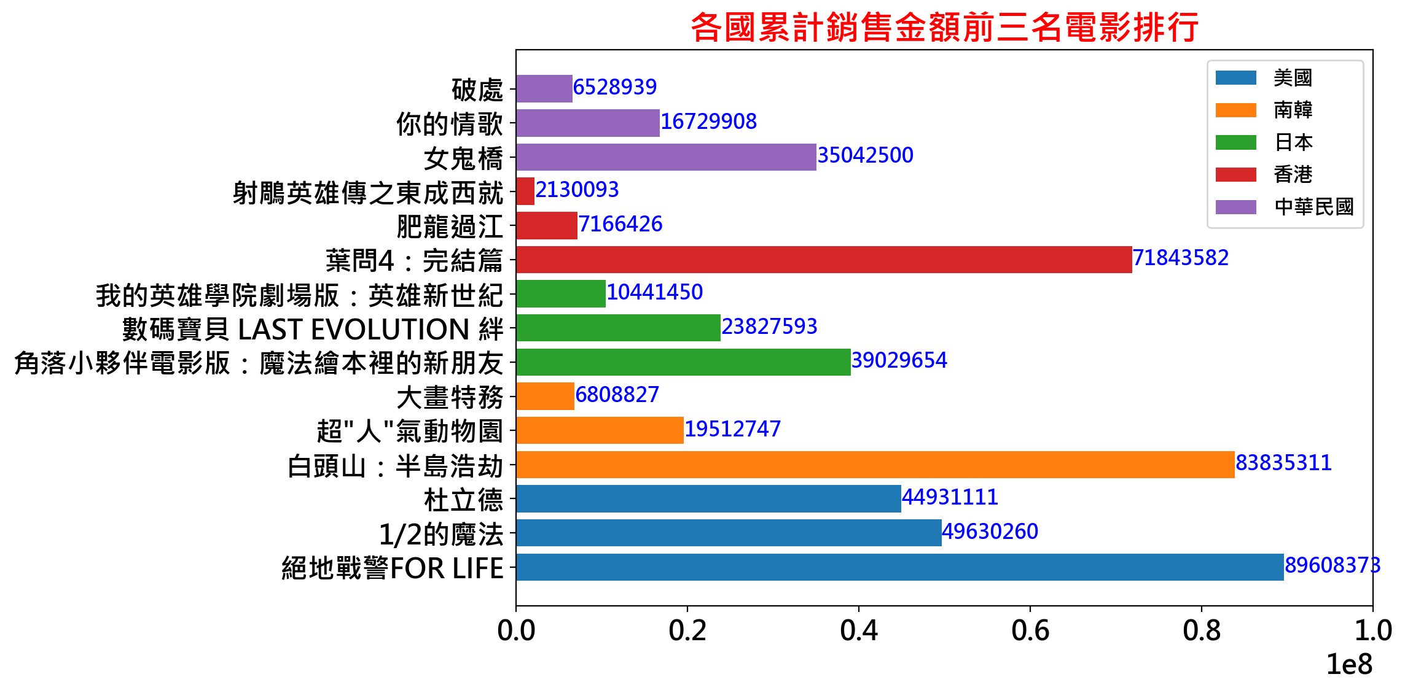
資料處理及視覺化 前5國家累計銷售金額前3電影

Slide 9
最賣座的電影是美國的「絕地戰警FOR LIFE」，其次是韓國的「白頭山：半島浩劫」，第三是香港的「葉問4：完結篇」。
南韓與香港僅靠一部電影就取得斐然的成績，打進各國累積銷售金額前五名。分別是半島浩劫及葉問4，可以說是一枝獨秀。
日本排名前3都是動畫片類型，且深入發現日本在台前10中有9部都是動畫片。

Slide 10
續集電影幾乎是賣座保證：在美國前3中有2部是續集電影、香港的葉問4更是重中之重。
動畫片大行其道：除了日本幾乎都是動畫片賣座為主，美國華特迪士尼影業1/2的魔法也有良好信譽的品牌效應，帶來不錯的成績。
喜劇片雖然沒能大爆票房，但也佔有一席之地。
台灣前3名電影，明顯侷限在恐怖驚悚以及愛情類型為主，這是近年來台灣電影的熱門取向也同時是一個窠臼。

Slide 11
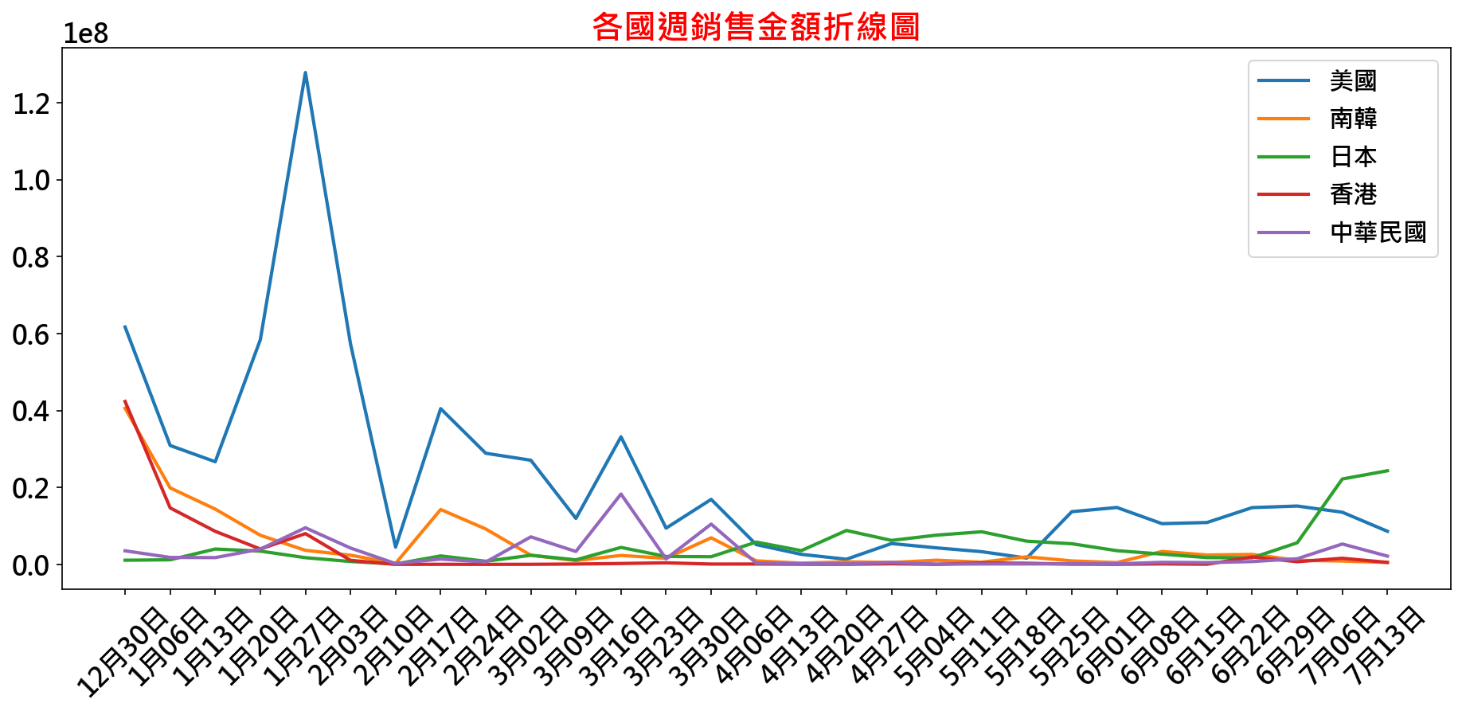
資料處理及視覺化 各週次銷售金額變化
1月06日到1月20日迎來年初第一波高峰
但是南韓及日本是一路下滑的情形
2月03日各國銷售金額都驟降谷底
票房普遍持續低迷

Slide 12
疫情嚴重影響票房銷售。
1月21日首例確診引發恐慌潮，票房暴跌。次週回穩，票房呈現震盪。
4月份起政令分階段實施社交距離注意事項，戲院、影城大受影響，票房持續低迷。

Slide 13

心得與建議
電影產業不只開拓了第六藝術，也是大眾生活中休閒娛樂與社交的話題，更是人文素養與價值觀的風向球。
除了美國的強勢影業，台灣電影的發展仍不如其他亞洲各國。希望除了民眾支持國片外，政府與
資方也能加大加深
電影的開發
與製作。
Notes:
13

Slide 14


心得與建議
整理大宗CSV檔案時的難點與解決
其一：檔案太多匯入繁瑣。
利用os.walk函式跑回圈完成下載。
Notes:
14

Slide 15

心得與建議
整理大宗CSV檔案時的難點與解決
其二：df欄位整理變數頗多，各週的CSV檔案欄位名稱不一致，造成在洗數據時容易錯誤。
利用遮罩建立迴圈判斷。
Notes:
15

Slide 16

心得與建議
整理大宗CSV檔案時的難點與解決
其三：比較各國資料時的df函式運用。
利用groupby函式，把各國群組並計算個欄位的值，更有效的呈現數據。
Notes:
16

Slide 17
謝謝您的鑑覽與聆聽
請分享與指教
Notes:
模板来自于 http://www.ypppt.com
17

